Slide 1
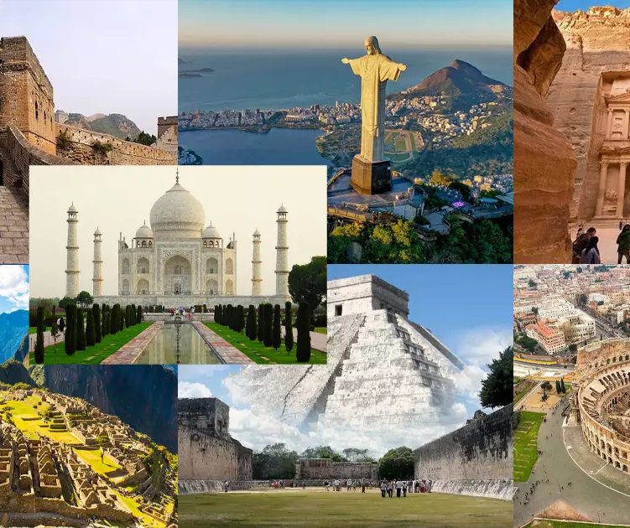
Τα Επτά θαύματα του νέου κόσμου
Ας τα γνωρισουμε!

Slide 2
Λίγα Λόγια…..
Έχετε φανταστεί ποτέ να κάνετε ένα ταξίδι γύρω από τον κόσμο χωρίς να φύγετε από την τάξη; Σήμερα θα γνωρίσουμε τα Επτά Θαύματα του Νέου Κόσμου!
Τεράστια κτήρια, παλιές πόλεις και απίστευτα έργα που έφτιαξαν άνθρωποι πριν από πολλά χρόνια και μας εντυπωσιάζουν!
Μα πως τα έφτιαξαν χωρίς μηχανές και υπολογιστές άραγε;;
Φορέστε τη φαντασία σας και πάμε να τα ανακαλύψουμε μαζί!

Slide 3
ΤΑ ΕΠΤΑ ΘΑΥΜΑΤΑ:
Το Σινικό τείχος της Κίνας.
Η Πέτρα της Ιορδανίας.
Το Άγαλμα του Χριστού Λυτρωτή.
Το Μάτσου Πίτσου.
Το Τσιτσέν Ιτζά.
Το Κολοσσαίο.
Το Ταζ Μαχάλ.

Slide 4
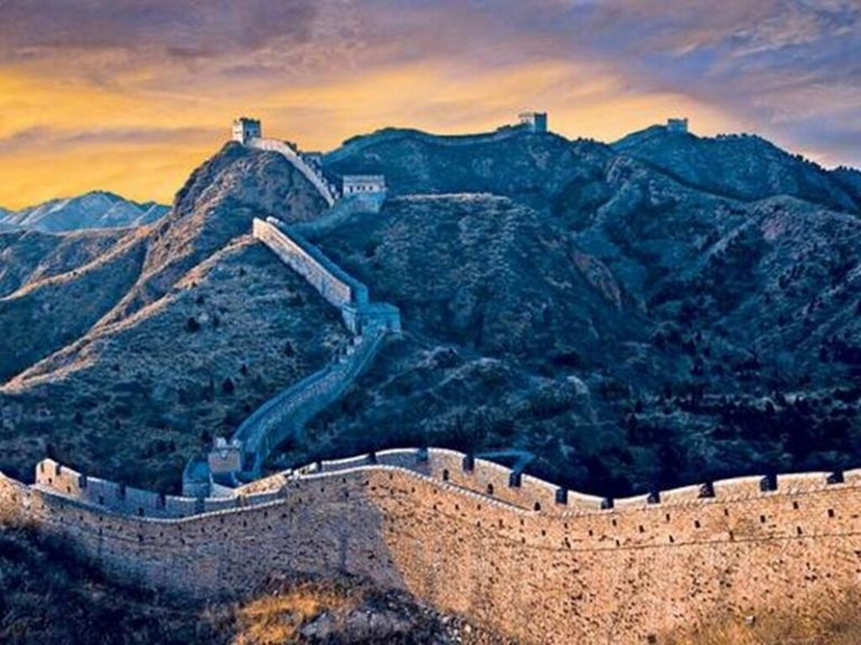
1. Το Σινικό τείχος της Κίνας.
Η μεγαλύτερη τεχνητή κατασκευή στον κόσμο, που βρίσκεται στην Κίνα.
Άρχισε να κατασκευάζεται τον 7^{ο} αιώνα π.Χ. και ολοκληρώθηκε τον 16^{ο} αιώνα.
Χτίστηκε για να προστατεύονται τα βόρεια σύνορα της Κίνας από τους εχθρούς.
Σε κάποια σημεία φαίνεται σαν να << σκαρφαλώνει>> πάνω στο βουνό.

Slide 5
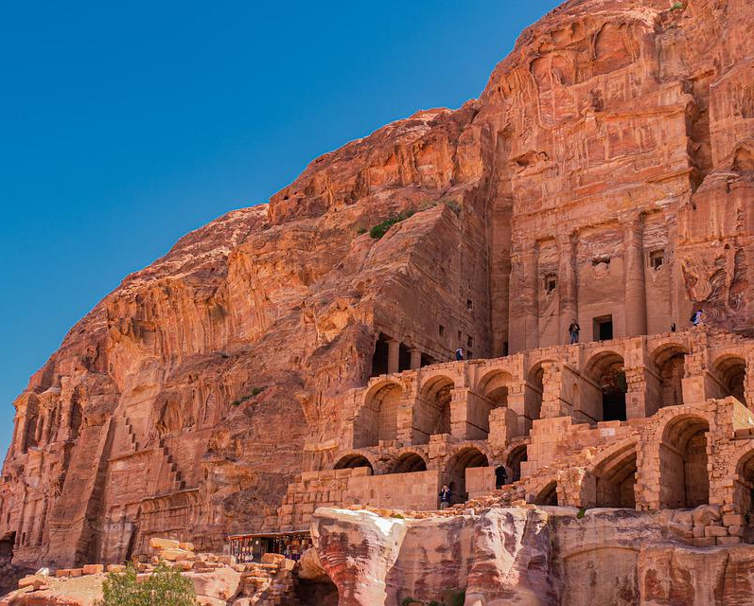
2. Η Πέτρα της Ιορδανίας
Βρίσκεται στην Ιορδανία και ήταν η αρχαία πρωτεύουσα των Ναβαταίων.
Χτίστηκε μέσα σε βράχους και φαίνεται σαν να <<βγαίνει>> από την πέτρα.
Οι Ναβαταίοι την έφτιαξαν πριν από περισσότερα από 2.000 χρόνια.
Είναι διάσημη για τα όμορφα ανάγλυφα και υπάρχει μια τεράστια πρόσοψη ναού.

Slide 6
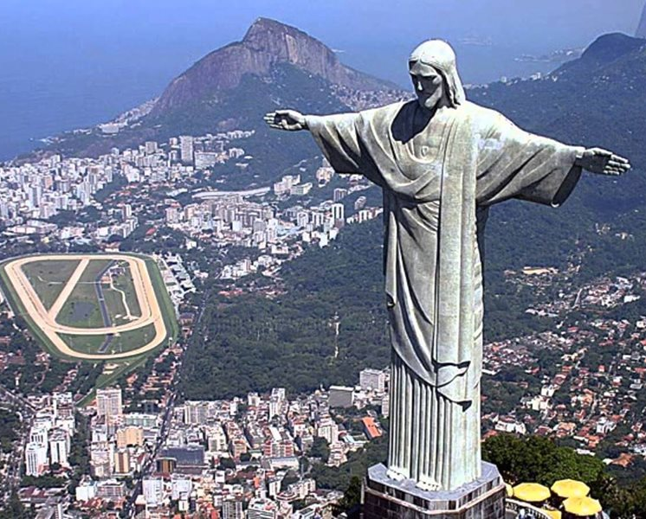
3. Το άγαλμα του Χριστού Λυτρωτή
Βρίσκεται στο Ρίο ντε Τζανέιρο της Βραζιλίας.
Χτίστηκε το 1931 και είναι φτιαγμένο από τσιμέντο και πέτρα.
Το άγαλμα είναι τεράστιο με ύψος 30 μέτρα!
Αποτελεί σύμβολο ειρήνης και αγάπης.

Slide 7
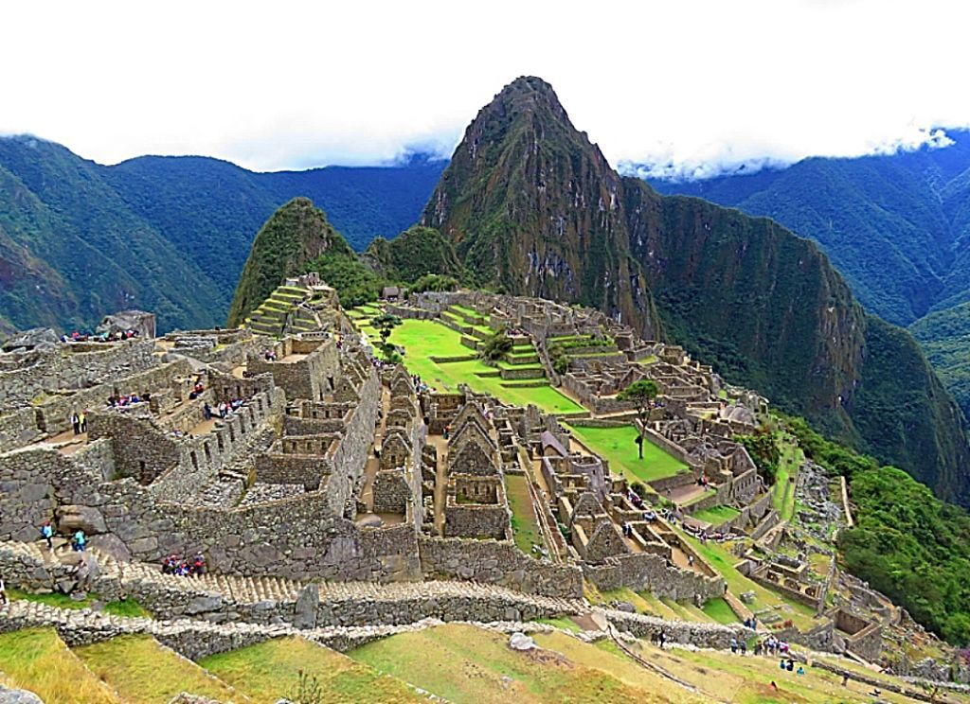
4. Το Μάτσου Πίτσου
Βρίσκεται στο Περού, ψηλά στα βουνά των Άνδεων.
Ήταν μία αρχαία πόλη των Ίνκας, χτισμένη πριν από 600 χρόνια.
Είναι φτιαγμένο από τεράστιες πέτρες που ταιριάζουν τέλεια μεταξύ τους, χωρίς τσιμέντο!
Πιστεύεται ότι ήταν ιερός τόπος και όχι απλή πόλη.

Slide 8
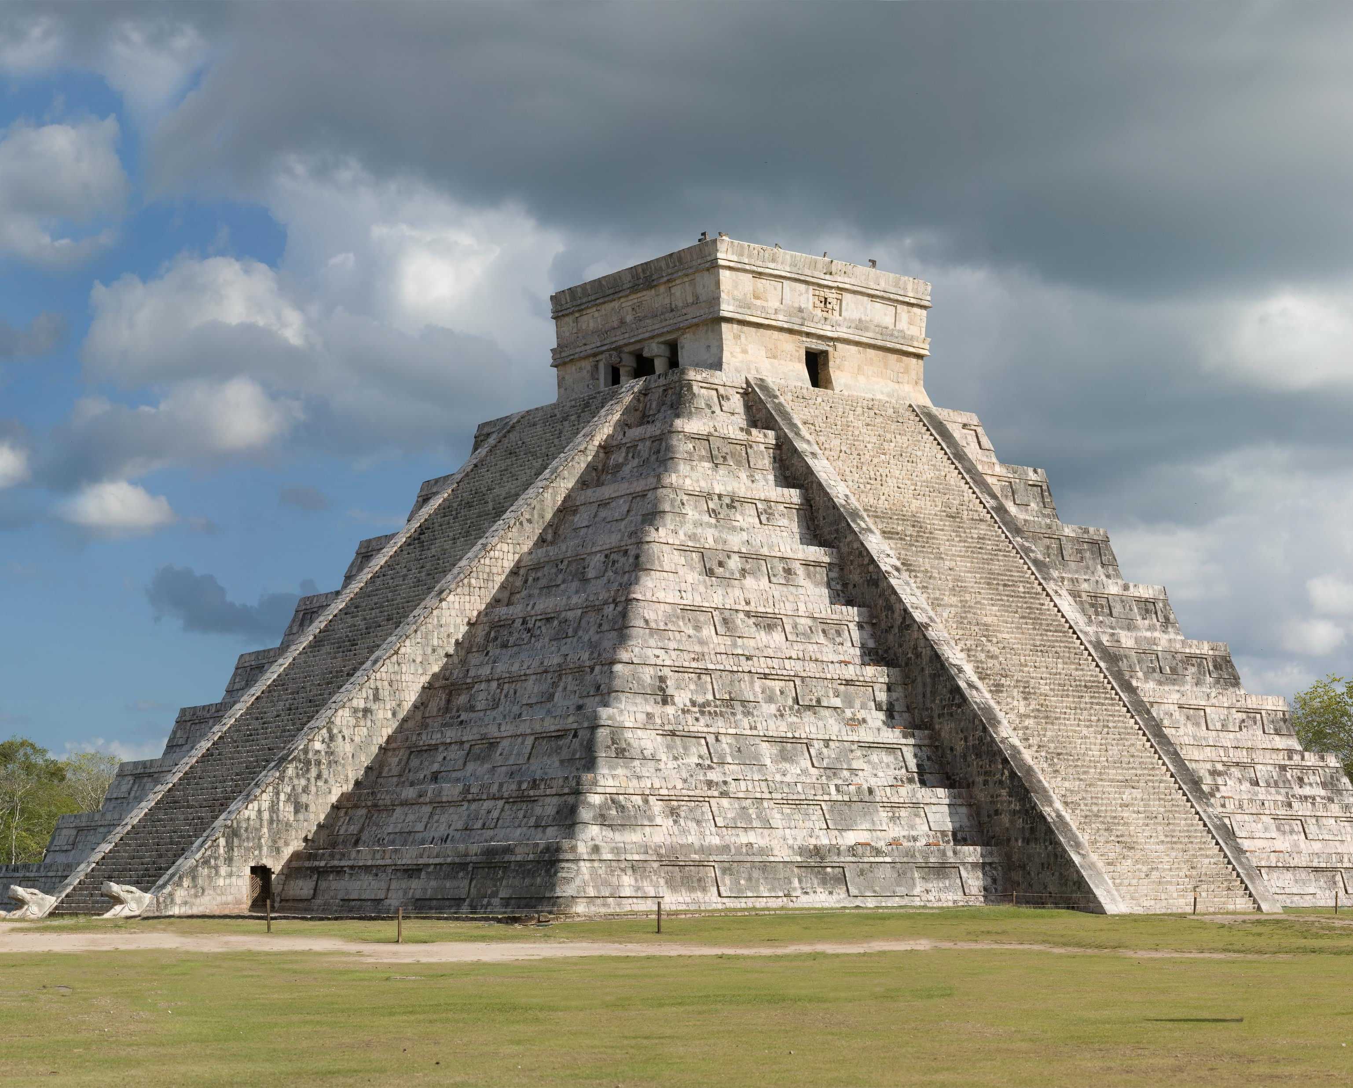
5. Το Τσιτσέν Ιτζά
Βρίσκεται στο Μεξικό και ήταν παλιά πόλη των Μάγια.
Είναι γνωστό για τη μεγάλη πυραμίδα Ελ Καστίγιο.
Η πυραμίδα έχει 365 σκαλοπάτια, όσο οι ημέρες του χρόνου!
Χτίστηκε περίπου από το 600 έως το 1200 μ.Χ.

Slide 9
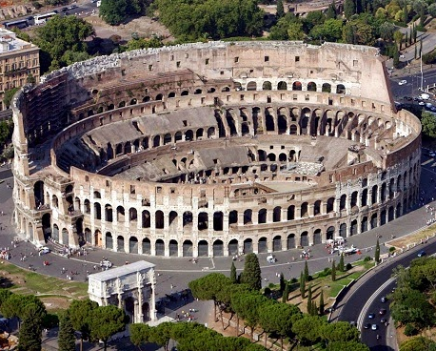
6. Το Κολοσσαίο
Το Κολοσσαίο βρίσκεται στη Ρώμη
Χτίστηκε πριν από περίπου 2.000 χρόνια ( 1^{ος} αιώνας μ.Χ. ).
Είναι ένα αρχαίο στάδιο της Ρωμαϊκής Αυτοκρατορίας, όπου γίνονταν μονομαχίες μονομάχων και θεάματα.
Χωρούσε περίπου 50.000-65.000 θεατές.

Slide 10
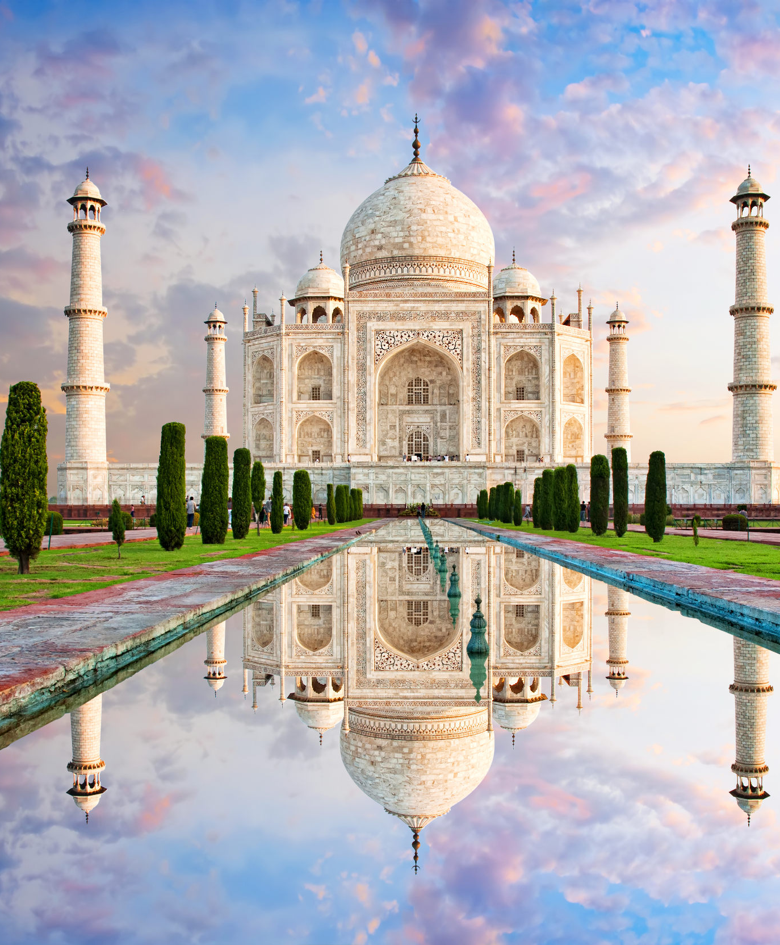
7. Το Ταζ Μαχάλ
Το Ταζ Μαχάλ στην Ινδία, στην πόλη Άγκρα.
Χτίστηκε τον 17ο αιώνα.
Είναι ένα μαυσωλείο (μνημείο-τάφος)
Το έχτισε ο αυτοκράτορας Σαχ Τζαχάν στη μνήμη της γυναίκας του Μουμτάζ Μαχάλ.
Θεωρείται σύμβολο αγάπης.

Slide 11
ΤΕΛΟΣ

